Slide 1
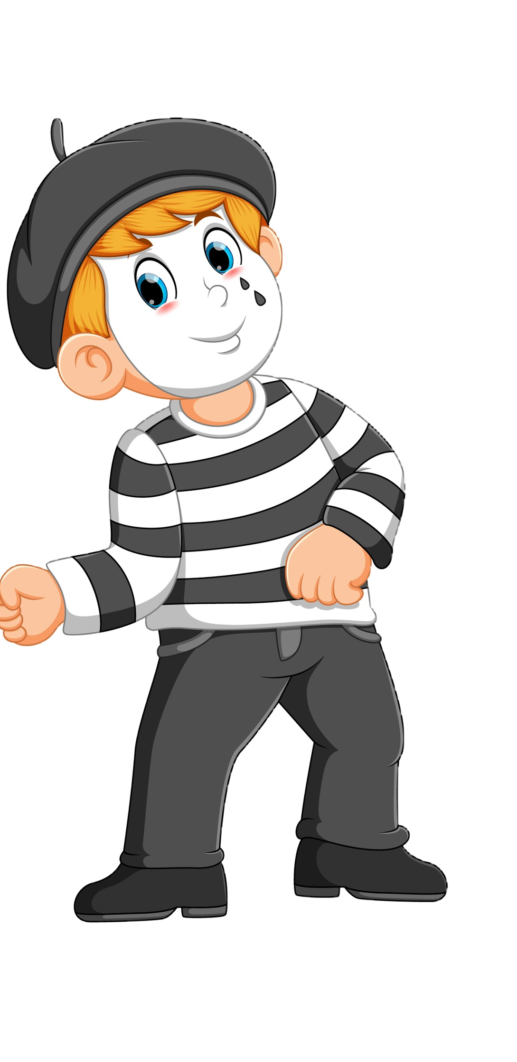
الفصل
الأشكال الهندسية والاستدلال المكاني
٨
الفصل الثامن : الأشكال الهندسية والاستدلال المكاني
٨-١ الأشكال ثلاثية الأبعاد
صفحة ١١١

Slide 2

جدول التعلم
ماذا تعلمت
ماذا أريد أن أعرف
ماذا أعرف
5
4
1
2
3
التركيز | فكرة الدرس | مفهوم | التدريس | استعد | أمثلة | التدريب | تأكد | مهارات عليا | التقويم | تقويم ختامي | الواجب

Slide 3


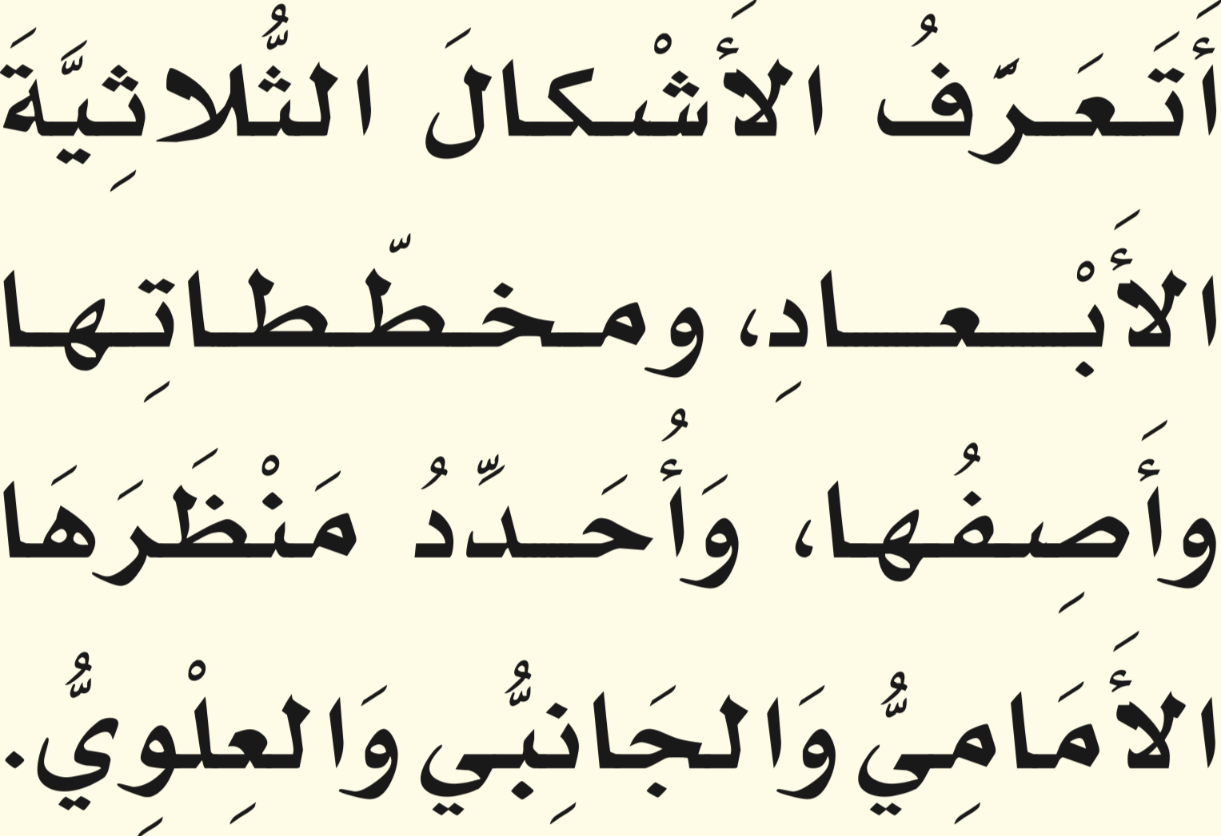




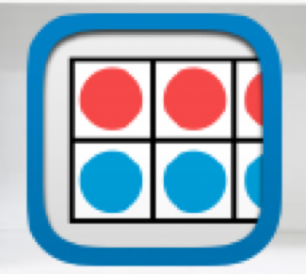




أدوات
نشاط
التركيز | فكرة الدرس | مفهوم | التدريس | استعد | أمثلة | التدريب | تأكد | مهارات عليا | التقويم | تقويم ختامي | الواجب

Slide 4

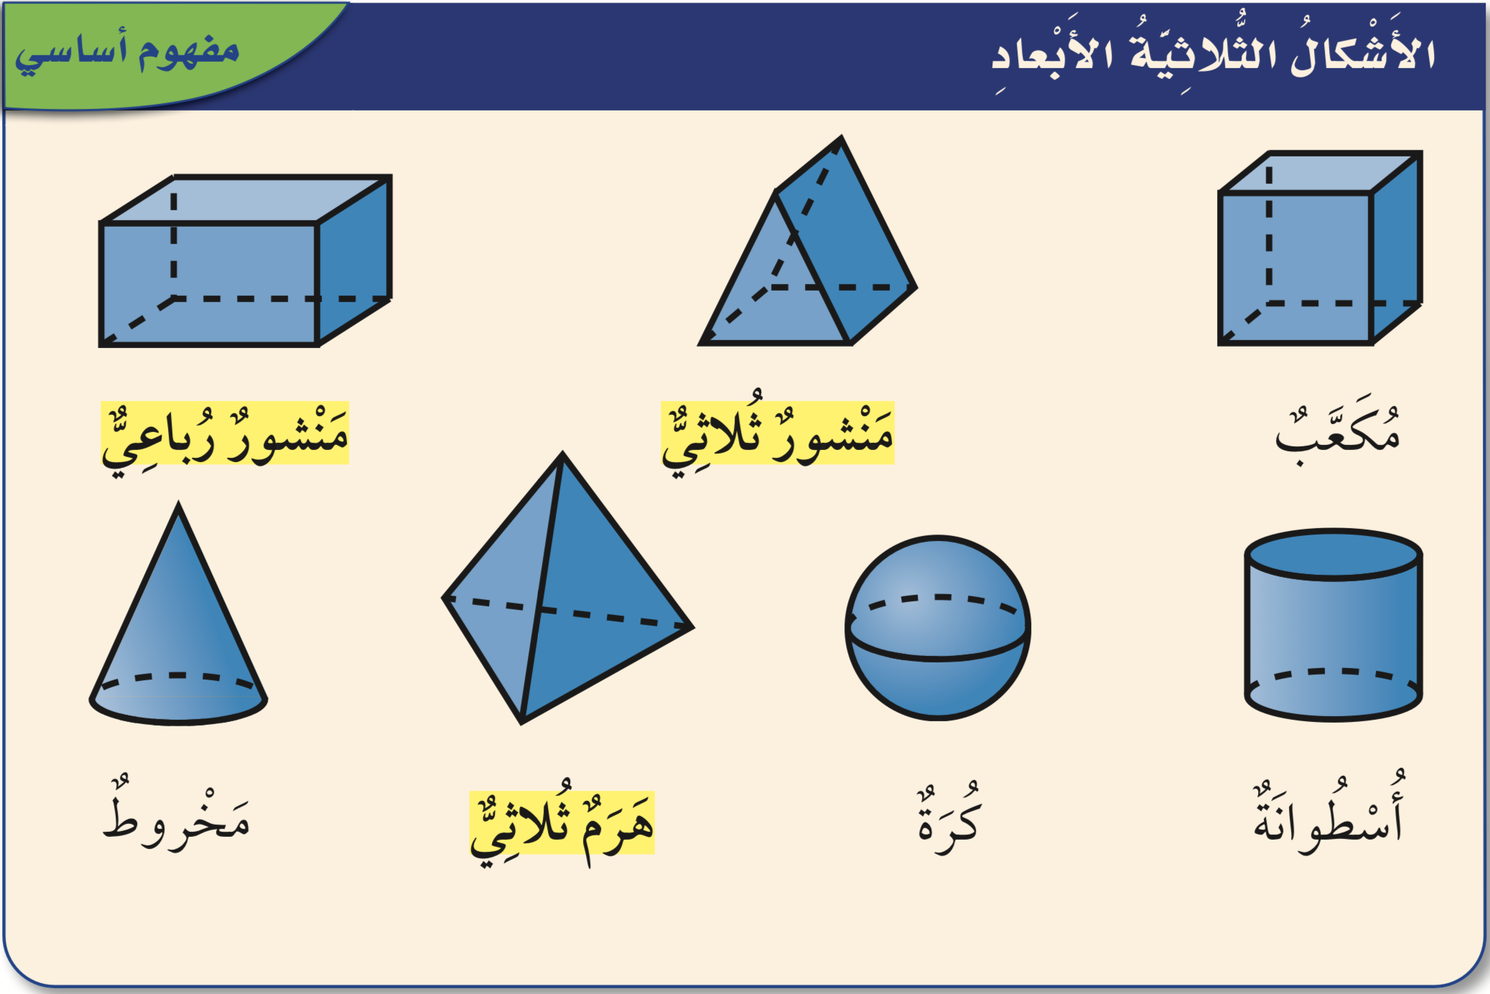
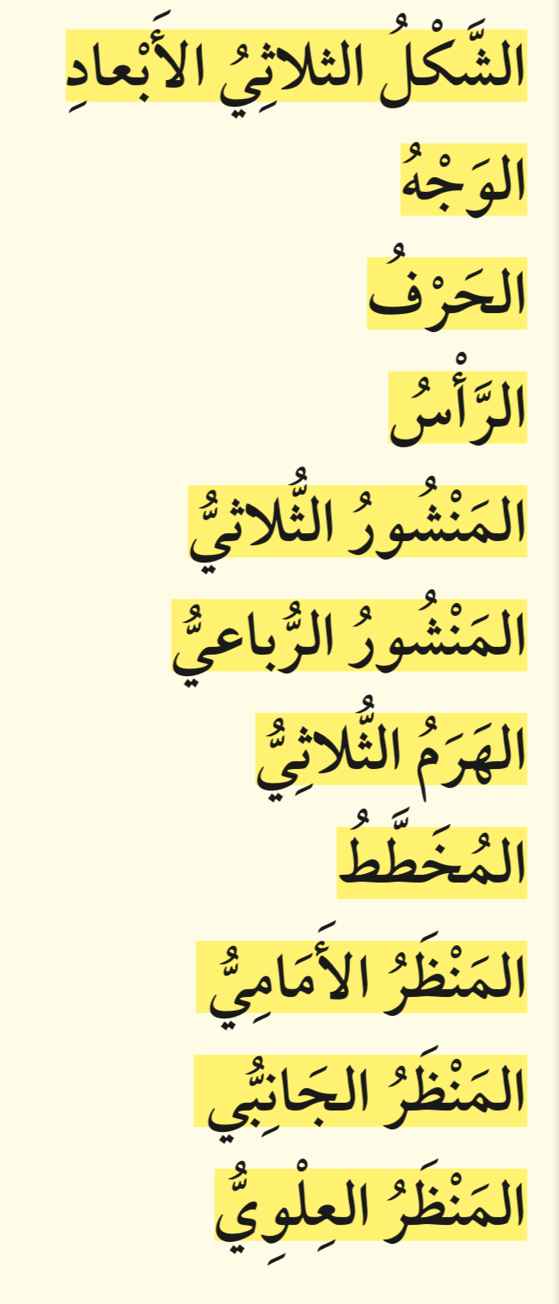
استعد
المفردات
أدوات
نشاط
التركيز | فكرة الدرس | مفهوم | التدريس | استعد | أمثلة | التدريب | تأكد | مهارات عليا | التقويم | تقويم ختامي | الواجب

Slide 5
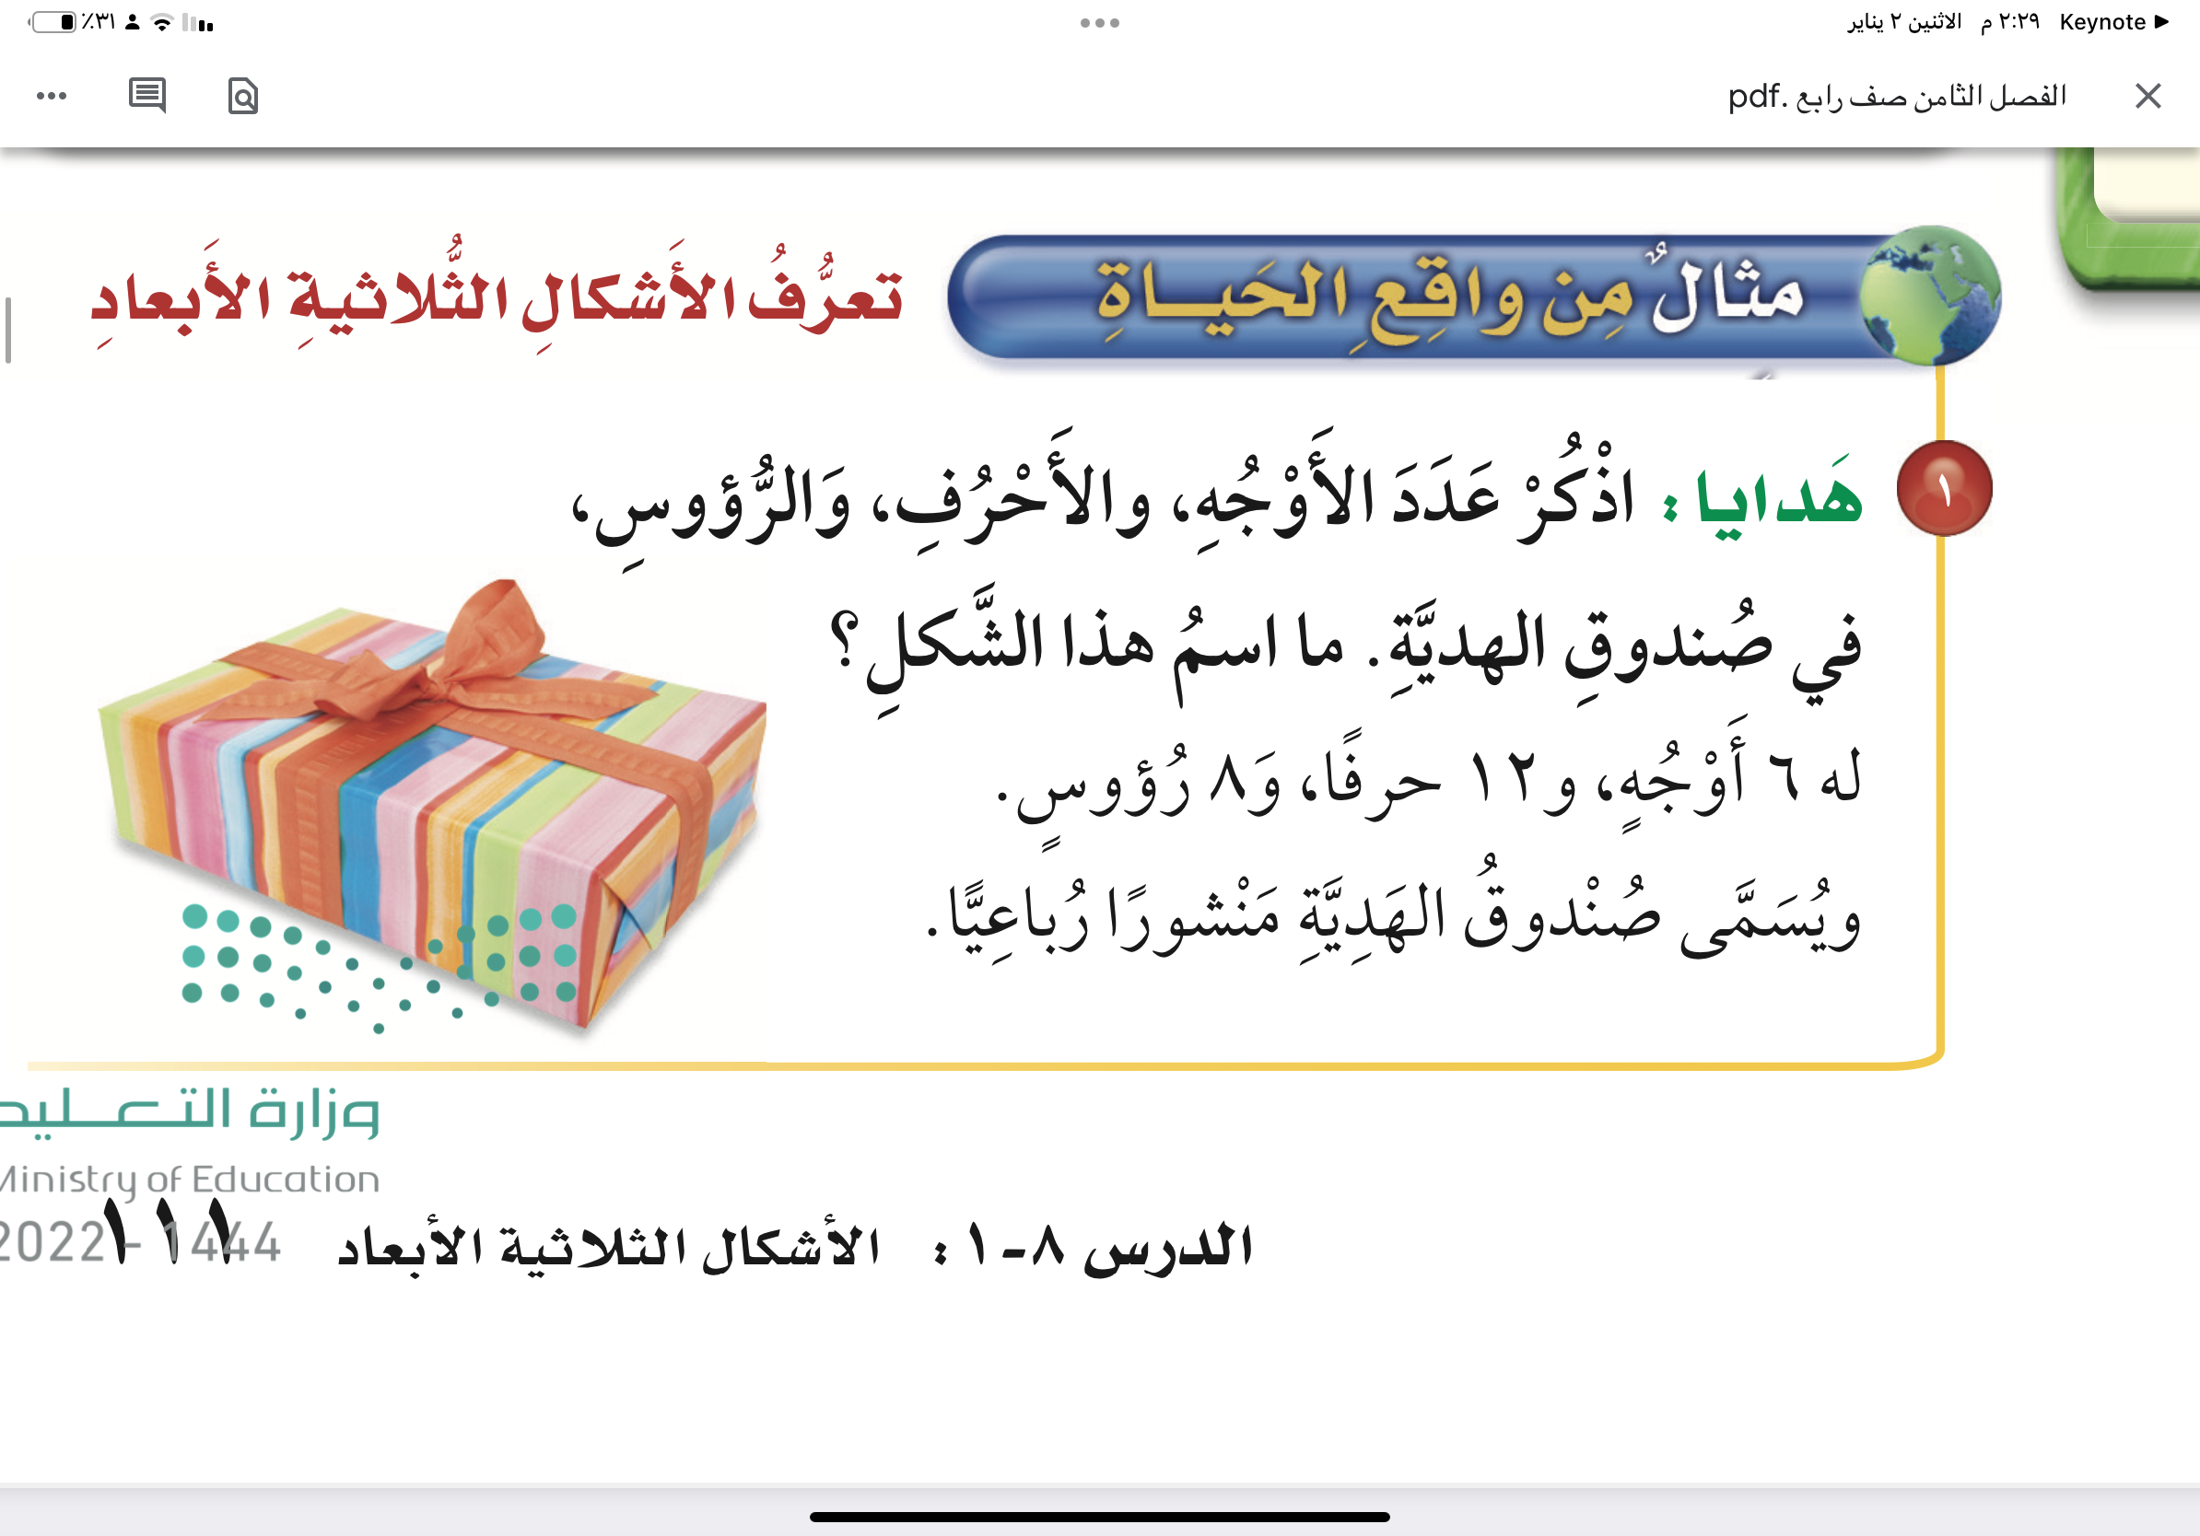
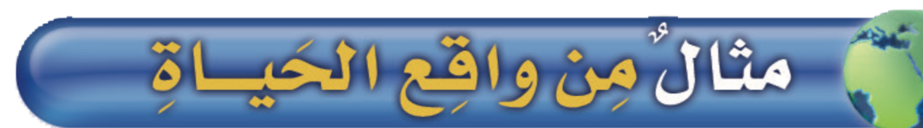
مثال
أدوات
نشاط
التركيز | فكرة الدرس | مفهوم | التدريس | استعد | أمثلة | التدريب | تأكد | مهارات عليا | التقويم | تقويم ختامي | الواجب

Slide 6
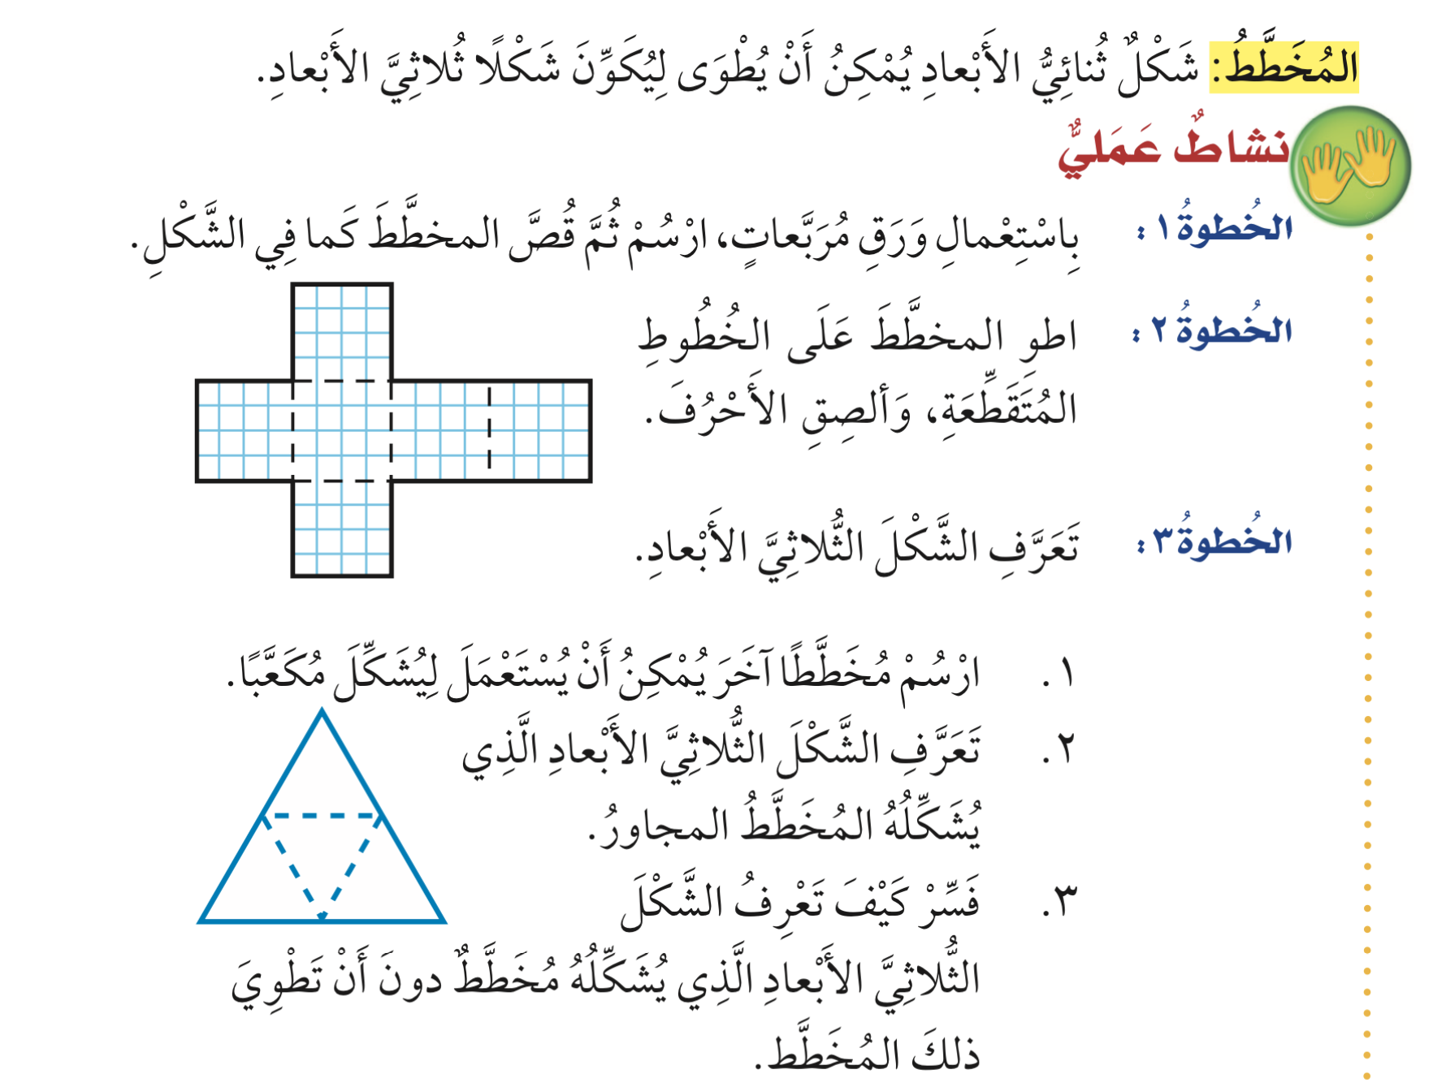
مثال
أدوات
نشاط
التركيز | فكرة الدرس | مفهوم | التدريس | استعد | أمثلة | التدريب | تأكد | مهارات عليا | التقويم | تقويم ختامي | الواجب

Slide 7
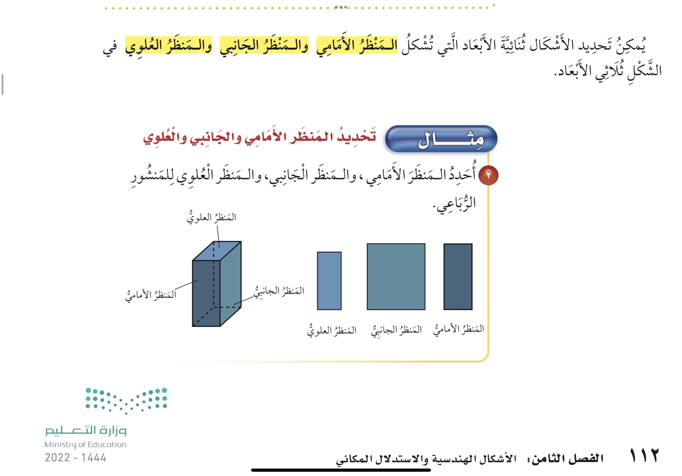
مثال
أدوات
نشاط
التركيز | فكرة الدرس | مفهوم | التدريس | استعد | أمثلة | التدريب | تأكد | مهارات عليا | التقويم | تقويم ختامي | الواجب

Slide 8


مثال
أدوات
نشاط
التركيز | فكرة الدرس | مفهوم | التدريس | استعد | أمثلة | التدريب | تأكد | مهارات عليا | التقويم | تقويم ختامي | الواجب

Slide 9
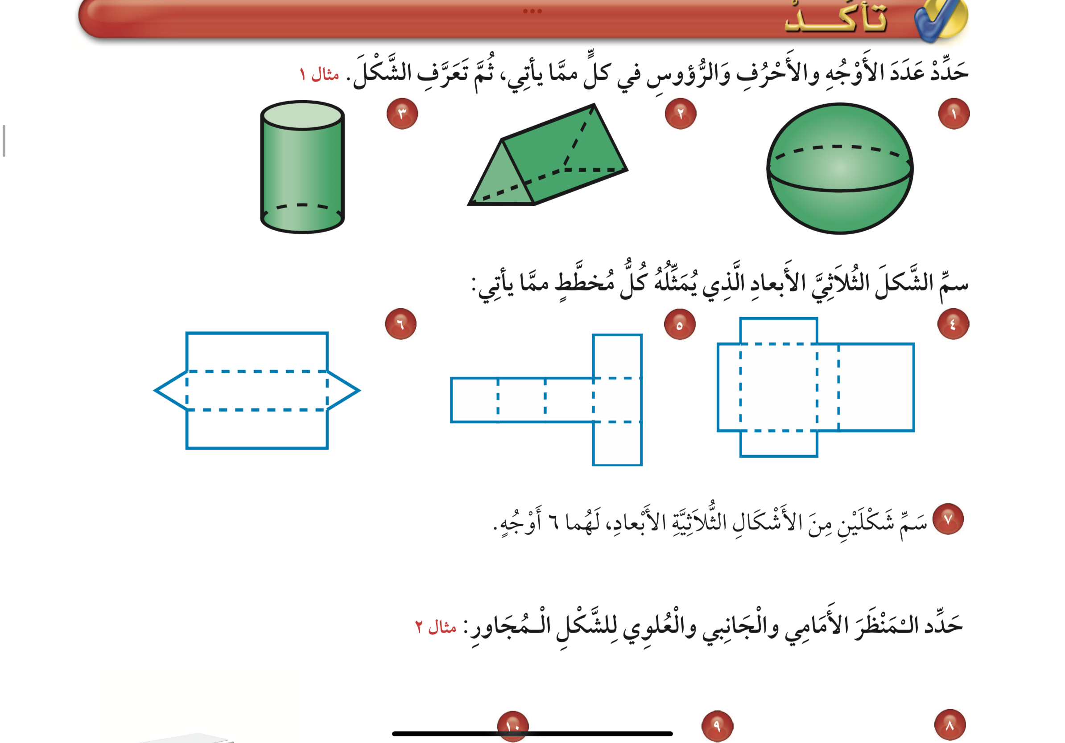
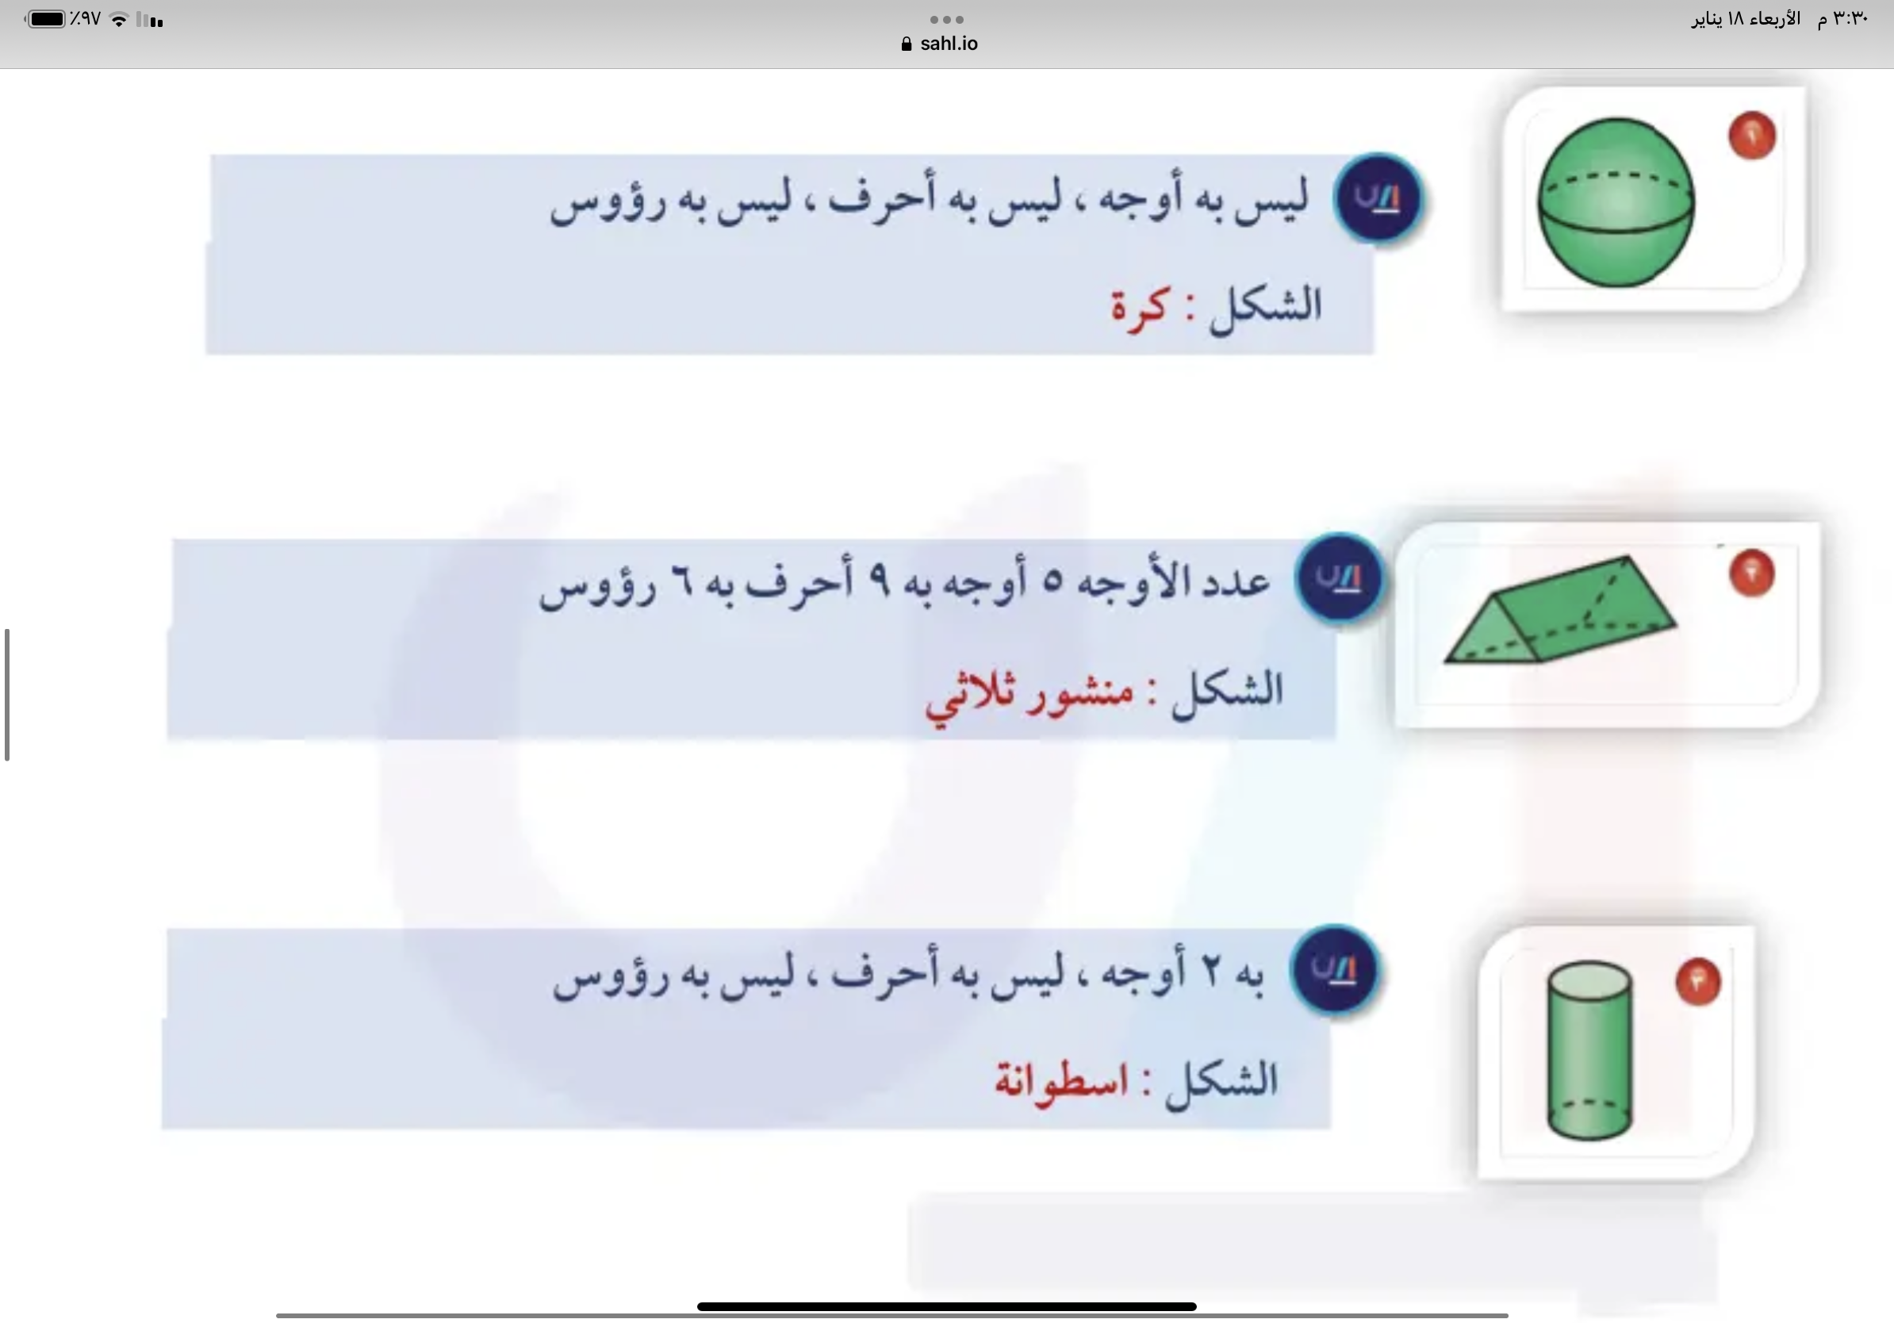
تـــــــأكد
أدوات
نشاط
التركيز | فكرة الدرس | مفهوم | التدريس | استعد | أمثلة | التدريب | تأكد | مهارات عليا | التقويم | تقويم ختامي | الواجب

Slide 10

تـــــــأكد
أدوات
منشور ثلاثي
مكعب
منشور رباعي
نشاط
التركيز | فكرة الدرس | مفهوم | التدريس | استعد | أمثلة | التدريب | تأكد | مهارات عليا | التقويم | تقويم ختامي | الواجب

Slide 11

تـــــــأكد
أدوات
مكعب
منشور رباعي
نشاط
التركيز | فكرة الدرس | مفهوم | التدريس | استعد | أمثلة | التدريب | تأكد | مهارات عليا | التقويم | تقويم ختامي | الواجب

Slide 12
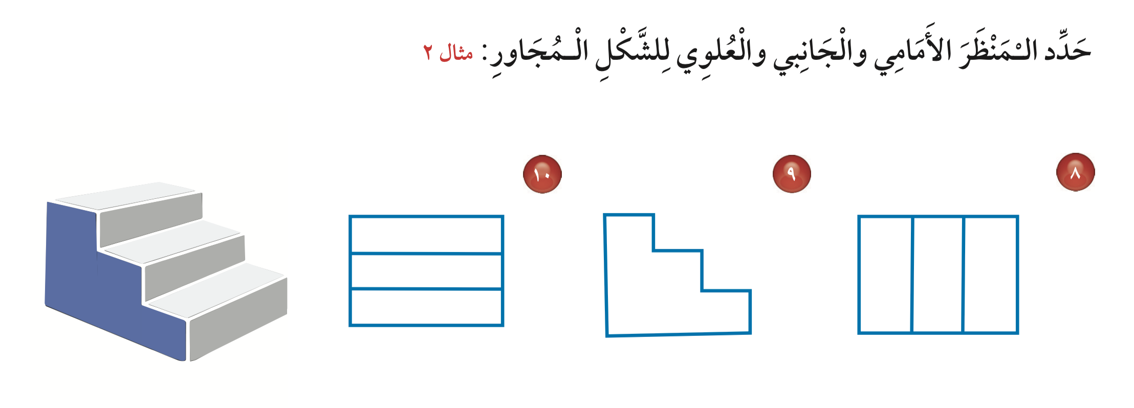
تـــــــأكد
أدوات
نشاط
التركيز | فكرة الدرس | مفهوم | التدريس | استعد | أمثلة | التدريب | تأكد | مهارات عليا | التقويم | تقويم ختامي | الواجب

Slide 13
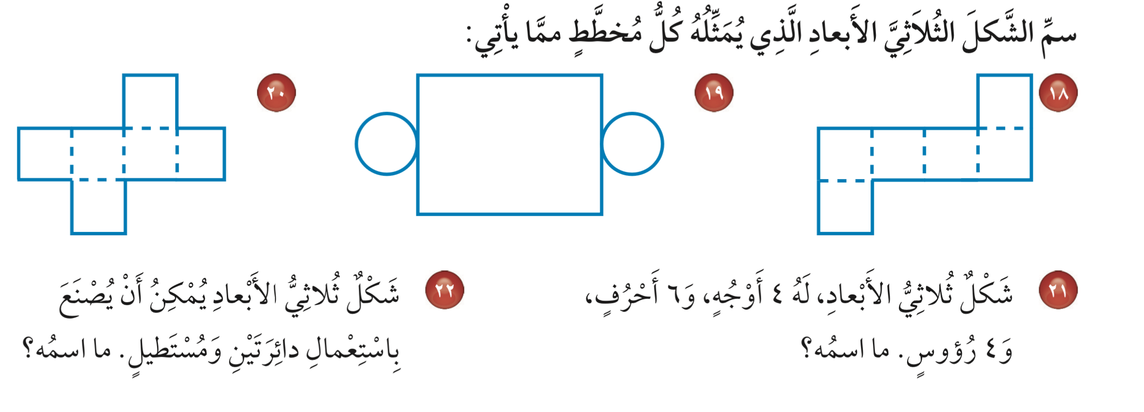
تدرب
أدوات
نشاط
التركيز | فكرة الدرس | مفهوم | التدريس | استعد | أمثلة | التدريب | تأكد | مهارات عليا | التقويم | تقويم ختامي | الواجب

Slide 14
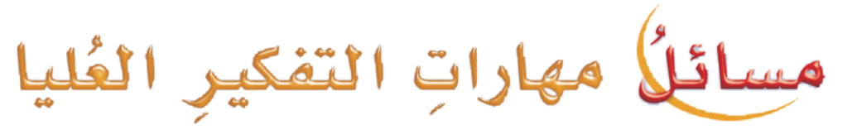
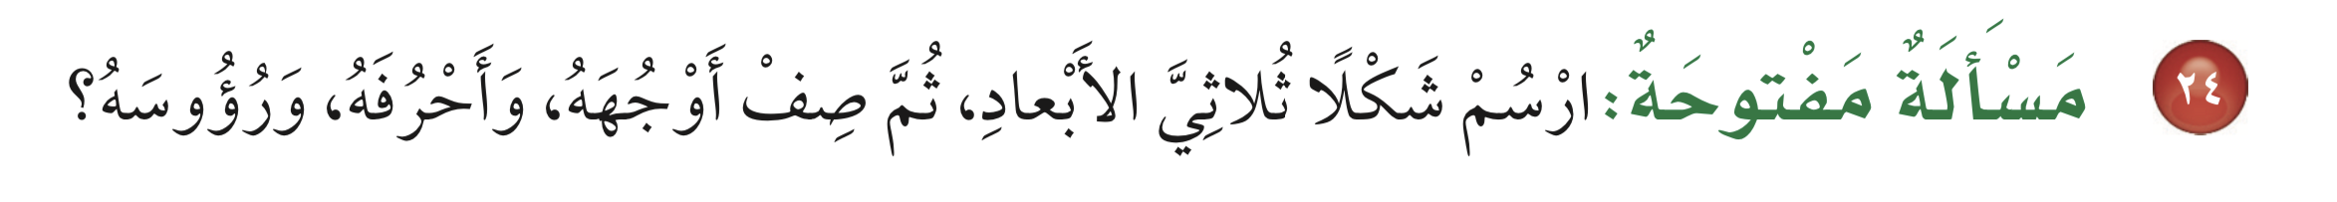
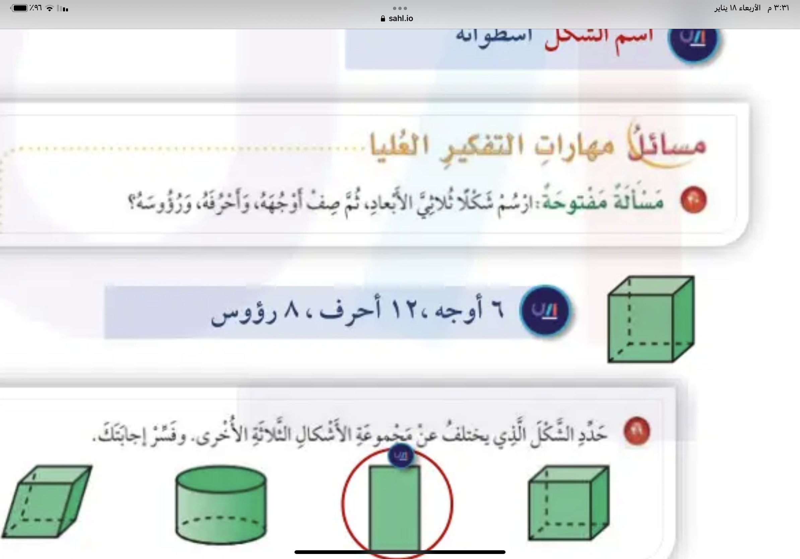
مهارات التفكير
أدوات
نشاط
التركيز | فكرة الدرس | مفهوم | التدريس | استعد | أمثلة | التدريب | تأكد | مهارات عليا | التقويم | تقويم ختامي | الواجب

Slide 15
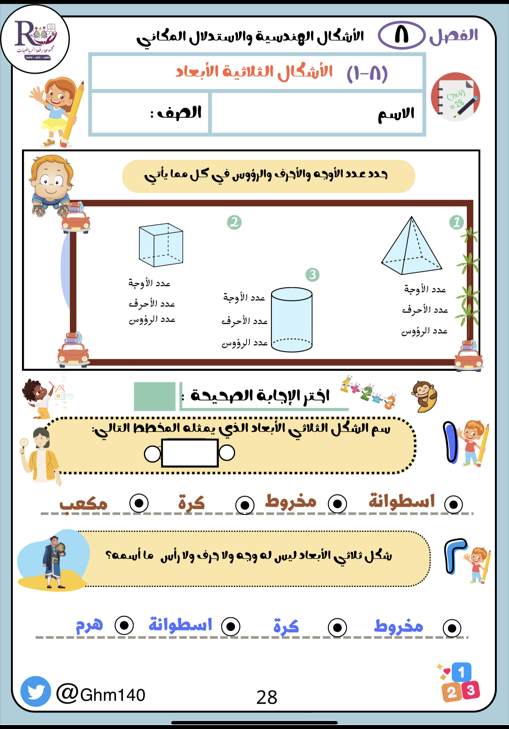

أدوات
تقويم ختامي
نشاط
التركيز | فكرة الدرس | مفهوم | التدريس | استعد | أمثلة | التدريب | تأكد | مهارات عليا | التقويم | تقويم ختامي | الواجب

Slide 16
الواجــــب
١٢ إلى ١٧
سؤال :
١١٤
صفحة :
ختاماً
التعليم ليس استعداد للحياة، بل انه الحياة.
التركيز | فكرة الدرس | مفهوم | التدريس | استعد | أمثلة | التدريب | تأكد | مهارات عليا | التقويم | تقويم ختامي | الواجب

